Slide 1

PHÒNG GIÁO DỤC VÀ ĐÀO TẠO QUẬN LONG BIÊN
TRƯỜNG MẦM NON CỰ KHỐI
GIÁO ÁN
LĨNH VỰC PHÁT TRIỂN NHẬN THỨC
Đề tài :
KPKH: Mùa xuân của bé
Lứa tuổi: Trẻ 3- 4 tuổi
Giáo viên thực hiện : Đào Phương Mai
NĂM HỌC 2021 - 2022

Slide 2

I. Mục đích yêu cầu:
Kiến thức:
-Trẻ biết một năm có 4 mùa: Xuân, hạ, đông
Trẻ có một vài hiểu biết về mùa xuân như:
+ Mùa xuân là mùa đẹp nhất
+Thời tiết : Mùa xuân có thời tiết ấm áp, hay có mưa phùn, ánh nắng nhè nhẹ
+ Mùa xuân có ngày tết, có các lễ hội
+ Mùa xuân có muôn hoa đua nở, lộc non nẩy mầm
2. Kỹ năng:
- Trẻ có kỹ năng phân biệt mùa xuân với các mùa trong năm thông qua đặc điểm của từng mùa.
- Rèn kỹ năng chú ý và ghi nhớ có chủ đích
Phát triển khả năng quan sát,
Rèn trẻ có phản ứng nhanh với tín hiệu của trò chơi
3. Thái độ :
Trẻ học ngoan, có ý thức kỷ luật và hang hái tham gia vào hoạt động
II. Chuẩn bị
Địa điểm : Trong lớp thoáng mát sạch sẽ gọn gàng
Đồ dùng : Máy chiếu, màn hính máy tính, bài giảng trình chiếu về mùa xuân

Slide 3
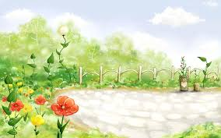
Các bước tiến hành
1/ Ổn định
- Cô và trẻ cùng hát bài: Mùa xuân đến
2/ Vào bài
Cho trẻ xem một vài hình ảnh về mùa xuân và đàm thoại với trẻ
về nội dung của từng bức tranh .
Cho trẻ nói lên cảm nhận của trẻ về mùa xuân
( Cảm thấy như thế nào?Vui, buồn, lạnh, ấm…)
Trò chơi củng cố
TC: Ai thông minh hơn
3/ Kết thúc
Cô và trẻ cùng đọc bài thơ: mùa xuân mùa hè

Slide 4

Cùng bé tìm hiểu mùa xuân

Slide 5

Thời tiết mùa xuân

Slide 6
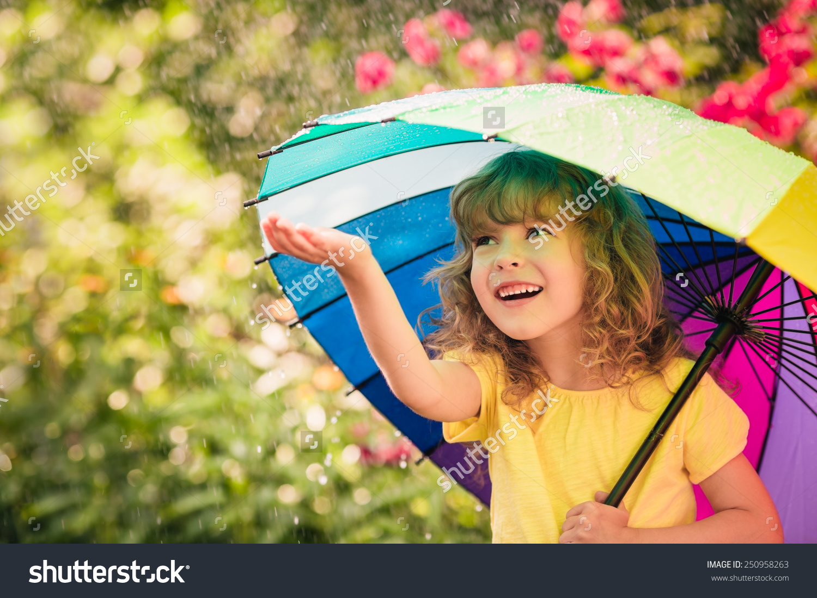
Mưa phùn

Slide 7
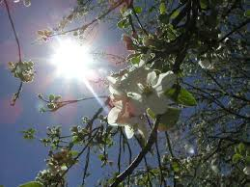
Nắng nhẹ

Slide 8
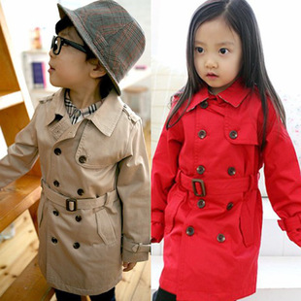
Ấm áp

Slide 9
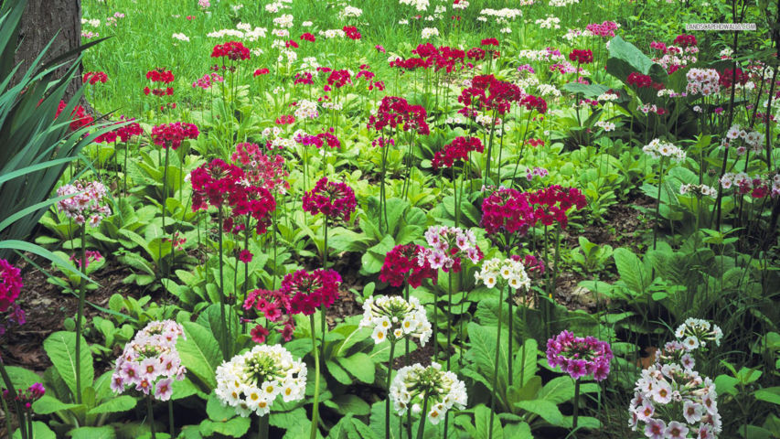
Muôn hoa đua nở

Slide 10
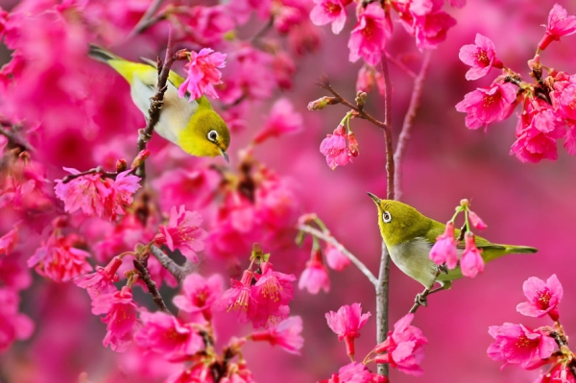
Hoa đào

Slide 11
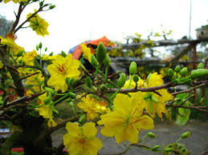
Hoa mai

Slide 12
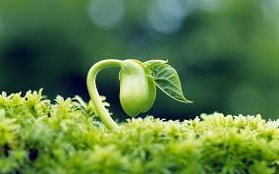
Cây nẩy mầm

Slide 13
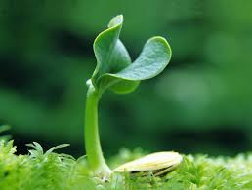

Slide 14
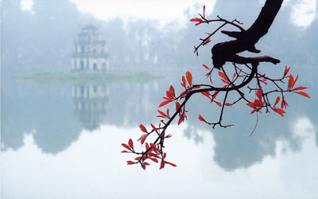
Lộc non

Slide 15

Hoạt động trong mùa xuân

Slide 16
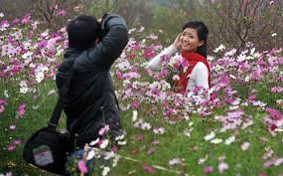

Slide 17
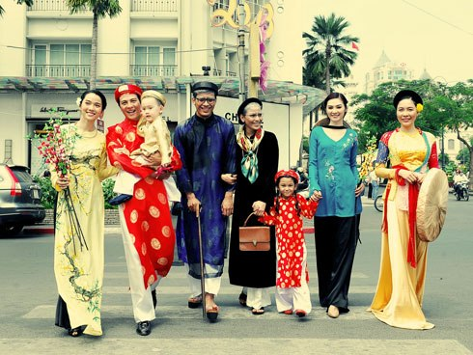

Slide 18
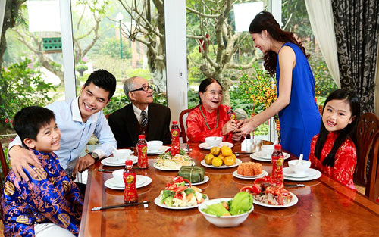

Slide 19
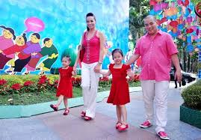

Slide 20
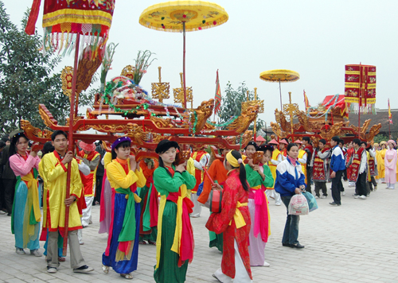

Slide 21
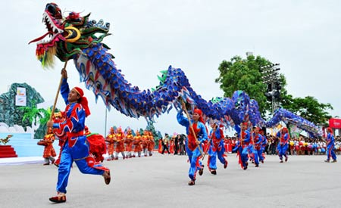

Slide 22

Trò chơi củng cố

Slide 23

Cách chơi:
Trẻ tìm những bức tranh
thể hiện mùa xuân và gắn lên bảng
Luật chơi:
Đội nào gắn được đúng và nhiều
thì đội đó chiến thắng

Slide 24

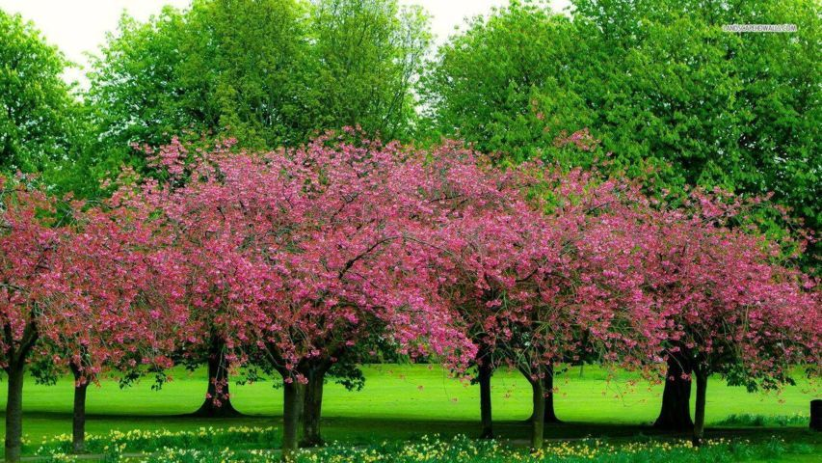
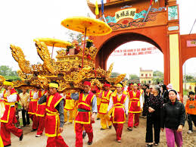
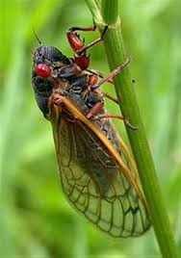
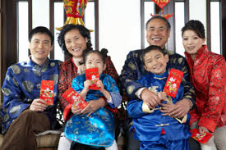
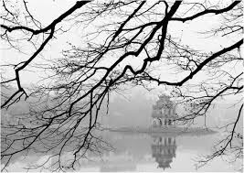
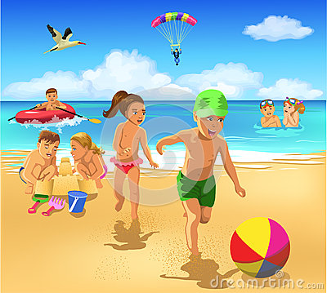
Bé tìm cho đúng

Slide 25

kết thúc tiết học

